Slide 1
CORSO DI FORMAZIONE Introduzione all’operazione degli Acceleratori dei LNF Impianti PLC a protezione dei magneti di Daφne Relatore: S. Ceravolo - Supervisore: R. Ricci Gennaio 2015
1) A cosa servono
2) Logica di funzionamento
3) Analisi dell’interblocco esterno
4) Architettura degli impianti
5) Eventuali guasti sugli impianti

Slide 2
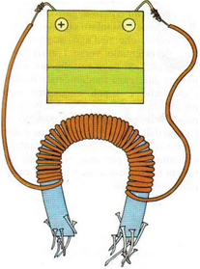
Impianti PLC a protezione dei magneti
1a) A cosa servono…
Per generare un intenso campo magnetico è necessario far scorrere molta corrente elettrica, a volte più di mille ampere, in un conduttore elettrico avvolto su un nucleo di materiale ferromagnetico.
Tutta questa corrente scalda
il conduttore per effetto Joule.
In molti casi il calore sviluppato potrebbe danneggiare o far andare letteralmente a fuoco l’elettromagnete!!!

Slide 3
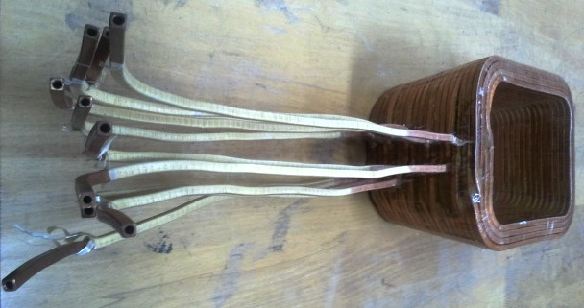
Impianti PLC a protezione dei magneti
1b) … A cosa servono…
Per tale ragione gli avvolgimenti della maggior parte degli elettromagneti di Dafne sono stati realizzati con conduttori elettrici cavi in cui si fa scorrere acqua demineralizzata (a bassa conducibilità elettrica) che smaltisce il calore.

Slide 4
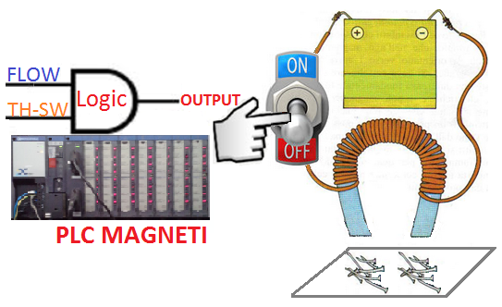
Impianti PLC a protezione dei magneti
1c) … Ecco a cosa servono!
Cosa accade se un guasto all’impianto idraulico impedisce di portar via calore dal magnete?
Un controllore logico programmabile (PLC) se ne «accorge» e in meno di un secondo forza in standby l’alimentatore del magnete a rischio di danneggiamento.

Slide 5
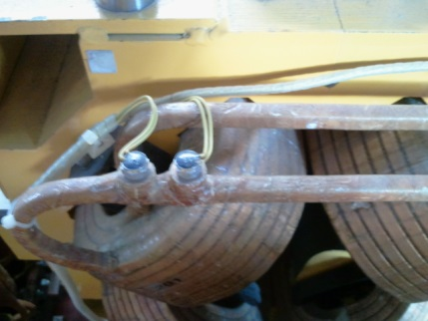
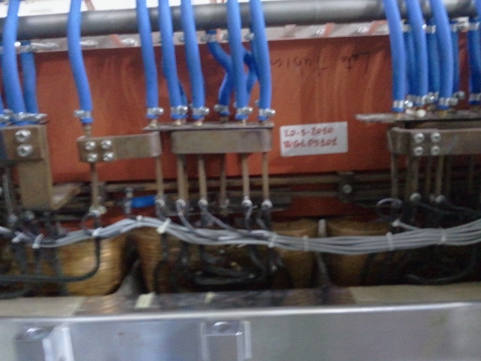
Impianti PLC a protezione dei magneti
2a) Logica di funzionamento
Le informazioni (input) che il PLC acquisisce ed elabora sono:
- lo stato del flusso dell’acqua nel magnete:
sufficiente / insufficiente (PLC Impianti a fluido);
- lo stato di temperatura del magnete:
inferiore / superiore alla soglia di sicurezza
(termostati installati sul magnete).
Entrambe le informazioni sono
indispensabili per garantire la
protezione degli avvolgimenti.

Slide 6
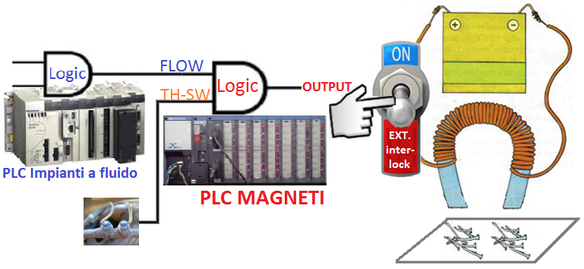
Impianti PLC a protezione dei magneti
2b) Logica di funzionamento
Le informazioni vengono così elaborate dal PLC:
può scorrere corrente nel magnete se
- il flusso dell’acqua che lo raffredda è sufficiente
e (AND LOGICO)
- la temperatura del magnete è inferiore alla soglia di sicurezza.
Diversamente il PLC produce in uscita «External interlock»
(interblocco esterno…)

Slide 7
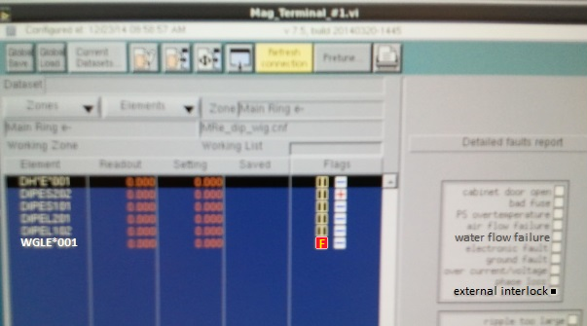
Impianti PLC a protezione dei magneti
3a) Analisi dell’interblocco esterno
L’evento «external interlock» viene segnalato nella finestra «Mag Terminal» del sistema di controllo come fault.
Attenzione a non confondere «external interlock»
con
«water flow failure»

Slide 8
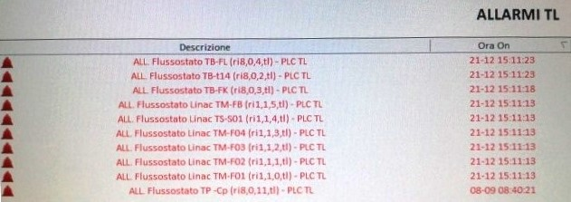
Impianti PLC a protezione dei magneti
3b) Analisi dell’interblocco esterno
Come facciamo a conoscere il motivo per cui è intervenuto un external interlock?
Lo SCADA (il supervisore degli impianti) segnala flussostati e termostati in allarme …

Slide 9
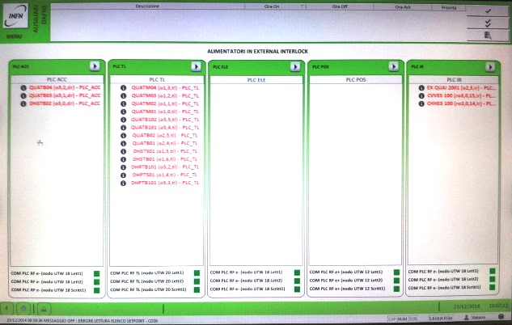
Impianti PLC a protezione dei magneti
3c) Analisi dell’interblocco esterno
Lo SCADA … elenca gli alimentatori interbloccati…

Slide 10
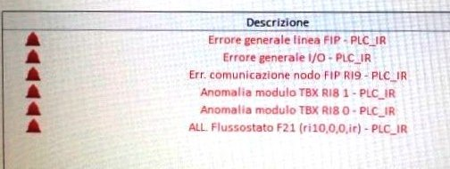
Impianti PLC a protezione dei magneti
3d) Analisi dell’interblocco esterno
Lo SCADA … segnala guasti sugli impianti PLC.
Vediamo in pratica…

Slide 11
Impianti PLC a protezione dei magneti
3e) Analisi dell’interblocco esterno
Dopo aver compreso la ragione per cui è intervenuto uno o più external interlock è necessario attivarsi per risolvere il problema o informare chi di dovere.
In teoria quando interviene external interlock c’è un guasto all’impianto idraulico sul quale bisogna intervenire.
Meno spesso l’interblocco esterno intervenire a causa di un guasto sugli impianti PLC:
ciò che controlla i guasti si può guastare.

Slide 12
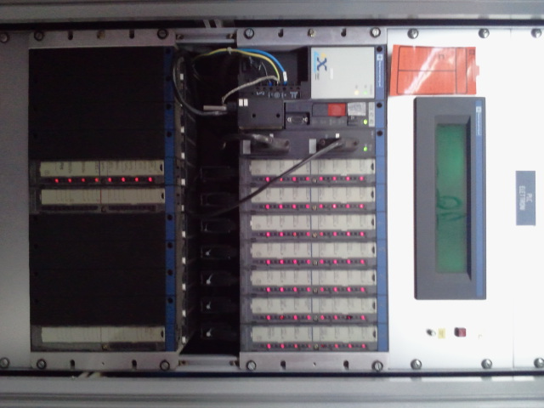
Impianti PLC a protezione dei magneti
4a) Architettura degli impianti
Vi sono 5 stazioni PLC in
3 ambienti dove si trovano la
maggior parte degli
alimentatori per elettromagneti:
1 in Sala Modulatori (tl);
1 in Sala Alimentatori Accumulatore (dr);
3 in Sala Macchine (e-, e+, ir).
A bordo di ciascuna stazione troviamo schede di output che interbloccano tutti gli alimentatori presenti nella sala.
NOTA: led rosso = nessun interblocco.

Slide 13
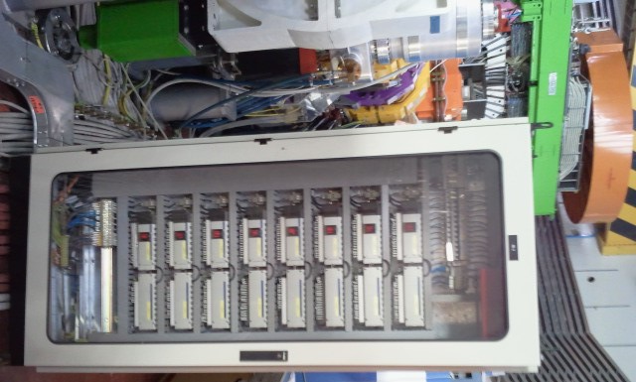
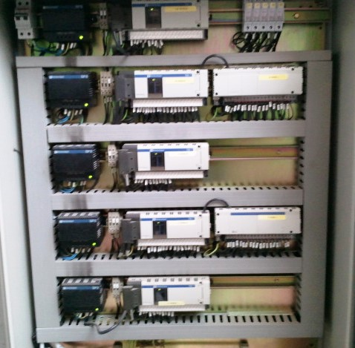
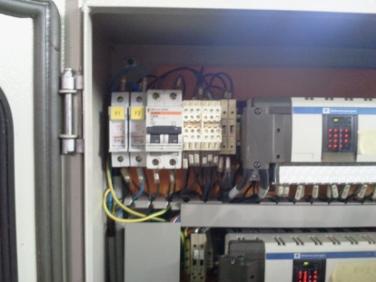
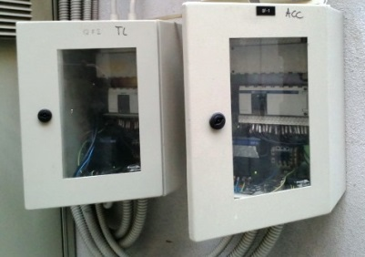
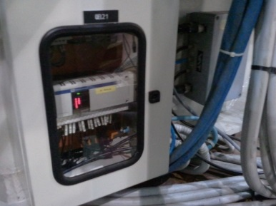
Impianti PLC a protezione dei magneti
4b) Architettura degli impianti
Ciascun impianto acquisisce informazioni e interblocca eventuali alimentatori sul campo attraverso morsettiere remote che comunicano con la stazione PLC tramite bus seriale realizzato con doppino schermato e terminato [FIP (Factory Instrumentation Protocol)]
Le morsettiere remote sono raggruppate in quadri elettrici più o meno grandi; alcuni esempi:
Sala Daφne, input th-sw
Input fluss. e-, e+, ir
Sala Daφne, piattaforma, output per external interlock
Sala Daφne, sotto i magneti, input th-sw
Sala Pompe Accumulatore
Input fluss. TL, DR

Slide 14
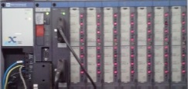
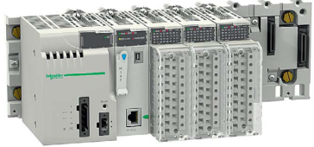
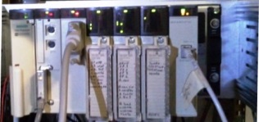
Impianti PLC a protezione dei magneti
4c) Architettura degli impianti
Si può schematizzare così l’architettura degli impianti
TBX TH-SW
TBX FLOW
PLC TL
Stato flussostati
Bus FIP
SCADA
PLC DR
IMPIANTI A FLUIDO
LAN
PLC E+
PLC RF DR
PLC E-
Bus Unitelway
PLC IR

Slide 15
Impianti PLC a protezione dei magneti
5a) Eventuali guasti sugli impianti PLC dei magneti
Alcune situazioni suggeriscono che vi è un guasto sugli impianti PLC dei magneti:
- uno o diversi termostati (di solito una decina o più), specialmente se contigui (anche riferiti a più di un magnete) sono intervenuti e non si resettano dopo alcuni minuti;
- diversi flussostati sono in allarme e non risulta alcun guasto all’impianto di raffreddamento e circolazione dell’acqua.
- La prima situazione può dipendere: (a) dallo scollegamento accidentale di uno o più termostati, specialmente dopo un intervento nelle vicinanze del relativo magnete o della relativa morsettiera remota; (b) da un guasto elettronico o elettrico all’impianto, specialmente se avviene durante le operazioni di macchina.
- La seconda situazione, che si è verificata raramente negli anni, è quasi sempre causata da un guasto elettronico o elettrico all’impianto, specialmente se avviene durante le operazioni di macchina.

Slide 16
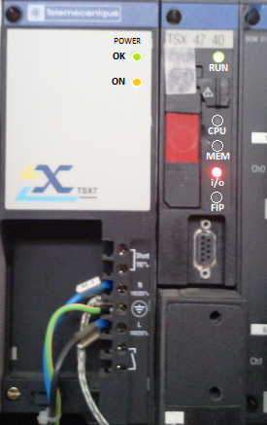
Impianti PLC a protezione dei magneti
5b) Eventuali guasti sugli impianti PLC dei magneti
Per accertare la natura del guasto si deve raggiungere la stazione dell’impianto PLC coinvolto.
- Lo spegnimento del led OK e/o del led ON indica che è necessario verificare la presenza dell’alimentazione 220V AC ed eventualmente sostituire il power supply del PLC;
- lo spegnimento del led RUN, l’accensione del led CPU e/o MEM e/o FIP richiede l’intervento di un esperto del PLC;
- l’accensione del led i/o (input / output) indica che almeno una morsettiera remota dell’impianto non funziona per assenza di alimentazione o guasto.

Slide 17
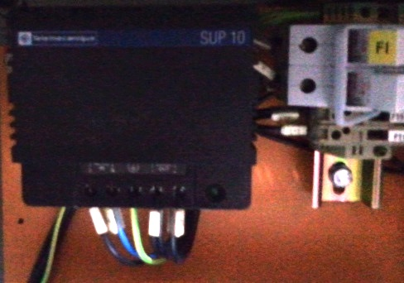
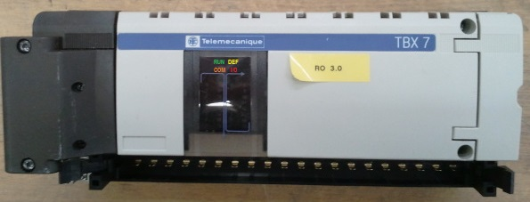
Impianti PLC a protezione dei magneti
5c) Eventuali guasti sugli impianti PLC dei magneti
Il personale autorizzato a lavorare su quadri elettrici potrebbe essere incaricato di sostituire un power supply guasto in un quadro morsettiere, dopo aver tolto alimentazione 220V AC e verificata la sua assenza.
Potrebbe anche essere incaricato di intervenire nel caso di una morsettiera remota guasta.
Il modulo di comunicazione è lo stesso sia per le morsettiere di input che per quelle di output: il modulo è ragionevolmente guasto se risulta acceso il led spia DEF (oppure non lampeggia il led COM o il led RUN) benché alimentato.

Slide 18
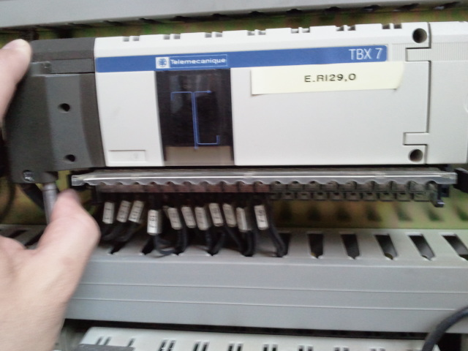
Impianti PLC a protezione dei magneti
5d) Eventuali guasti sugli impianti PLC dei magneti
Sostituzione di un modulo di comunicazione di una morsettiera remota
1) Togliere alimentazione alla morsettiera
2) Sollevare il coperchio del connettore
3) Sganciare il connettore allargando le alette laterali

Slide 19
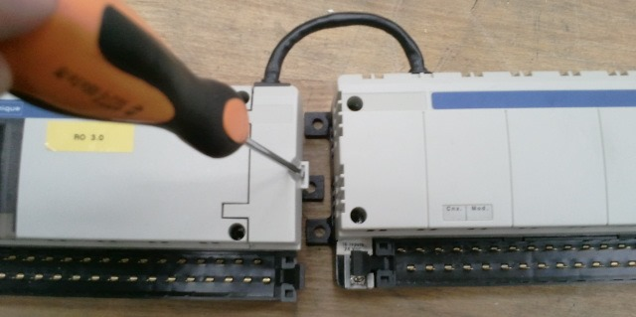
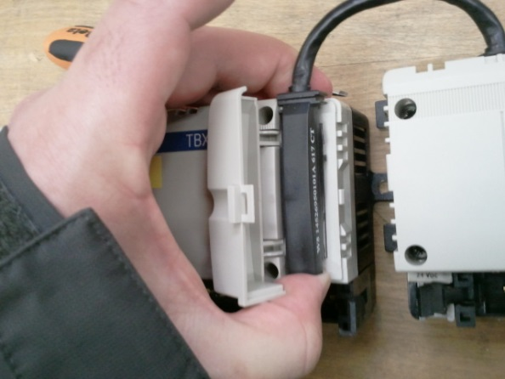
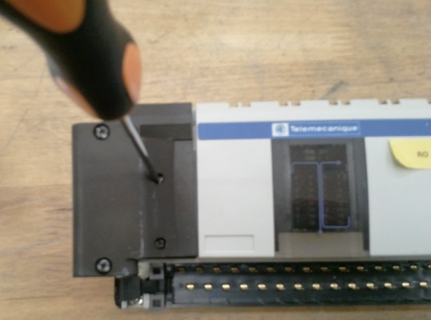
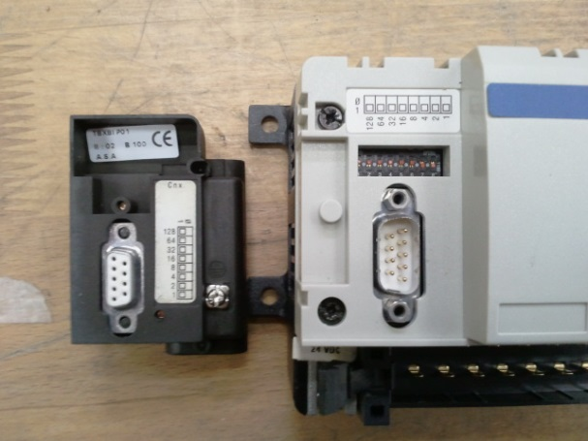
Impianti PLC a protezione dei magneti
5e) Eventuali guasti sugli impianti PLC dei magneti
Sostituzione di un modulo di comunicazione di una morsettiera remota
4) Sganciare il connettore di collegamento ad un eventuale modulo di espansione
5) Svitare e scollegare il connettore del Bus FIP

Slide 20
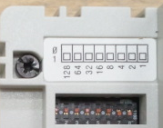
Impianti PLC a protezione dei magneti
5f) Eventuali guasti sugli impianti PLC dei magneti
Sostituzione di un modulo di comunicazione di una morsettiera remota
6) Sul modulo di ricambio configurare il dip-switch d’indirizzamento come quello del modulo guasto
Modulo di ricambio
Modulo guasto
7) Staccare l’etichetta identificativa del modulo guasto e attaccarla su quello di ricambio

Slide 21
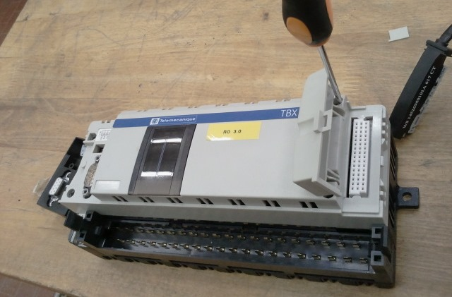
Impianti PLC a protezione dei magneti
5g) Eventuali guasti sugli impianti PLC dei magneti
Sostituzione di un modulo di comunicazione di una morsettiera remota
8) Smontare il modulo guasto e sostituirlo con quello di ricambio, ricollegando l’eventuale espansione
9) Riagganciare il connettore

Slide 22
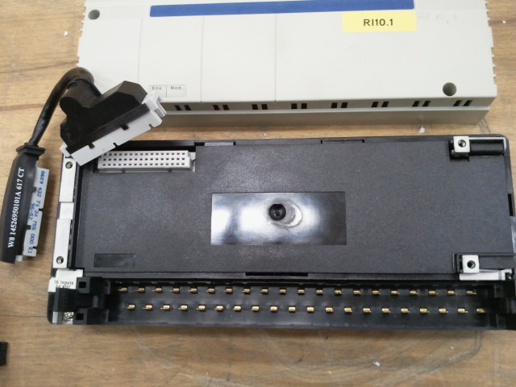
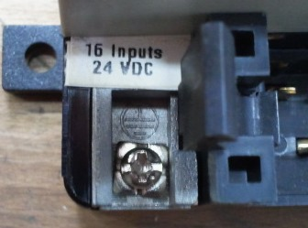
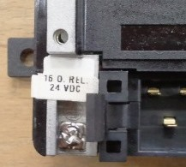
Impianti PLC a protezione dei magneti
5h) Eventuali guasti sugli impianti PLC dei magneti
A volte si guasta la base (zoccolo) della morsettiera
9) La base della morsettiera è dello stesso tipo sia per l’unità principale che per l’espansione: su quest’ultima non è montato un modulo di comunicazione ma un semplice coperchio.
10) Quando si sostituisce questo elemento bisogna prestare attenzione alla
tipologia: input (24 VDC) o output (a relè)
In caso di dubbi non esitare a contattare un esperto dei PLC.

Slide 23
Impianti PLC a protezione dei magneti
GRAZIE
PER
L’ATTENZIONE

